Slide 1
Механизмы ввода и вывода информации Понятие сериализации
Основы JAVA SE
Модуль 11
Потоки данных в Java

Slide 2
Содержание
Потоки данных и их виды
Иерархия и разновидности потоков данных
Понятие сериализации
Особенности сериализации и десериализации
<number>

Slide 3
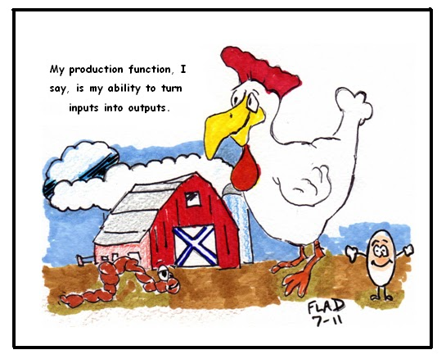
Традиционно, проблемы!
Система ввода/вывода не должна зависеть от платформы!
Применяется модель потоков данных:
упорядоченная последовательность данных,
которой соответствует определенный источник (потоки ввода) или получатель (потоки вывода)
Поток ввода
Поток вывода
?
?
<number>

Slide 4
Разновидности потоков
Ввод
Вывод
Байтовые
Потоки ввода
Потоки вывода
Символьные
Потоки чтения
Потоки записи
<number>

Slide 5
Структура пакета java.io
Типы общего назначения
Классы разновидностей потоков
Специализированные классы и интерфейсы для ввода и вывода значений простых типов
Классы и интерфейсы работы с файлами
Классы и интерфейсы механизма сериализации
<number>

Slide 6
Разновидности потоков
Ввод
Вывод
Потоки ввода
Потоки вывода
Байтовые
InputStream
OutputStream
Потоки чтения
Потоки записи
Символьные
Reader
Writer
<number>

Slide 7
Потоки данных. Чтение символов.
Пример 1
package ru.javalang.module11;
public class Sample1101 {
int x;
try {
x = System.in.read();
char c = (char)x;
System.out.println("Код символа: “+c+" = “+x);
} catch (java.io.IOException e) {
e.printStackTrace();
}
}

Slide 8
Класс InputStream
abstract int read() throws IOException
int read(byte[] b, int off, int len) throws IOException
int read(byte[] b) throws IOException
long skip(long n) throws IOException
int available() throws IOException
void close() throws IOException
<number>

Slide 9
Класс OutputStream
abstract void write(int b) throws IOException
void write(byte[] b, int off, int len) throws IOException
void write(byte[] b) throws IOException
void flush() throws IOException
void close() throws IOException
8

Slide 10
Класс Reader
int read() throws IOException
abstract int read(char[] b, int off, int len) throws IOException
int read(char[] b) throws IOException
long skip(long n) throws IOException
boolean ready() throws IOException
abstract void close() throws IOException
8

Slide 11
Класс Writer
void write(int ch) throws IOException
abstract void write(char[] b, int off, int len) throws IOException
void write(char[] b) throws IOException
void write(String str, int off, int len) throws IOException
void write(String str) throws IOException
abstract void flush() throws IOException
abstract void close() throws IOException
8

Slide 12
Занятная особенность
Уже знакомые потоки:
System.out
System.in
System.err
Какого они типа?
Байтового!!!
PrintStream
InputStream
PrintStream
8

Slide 13
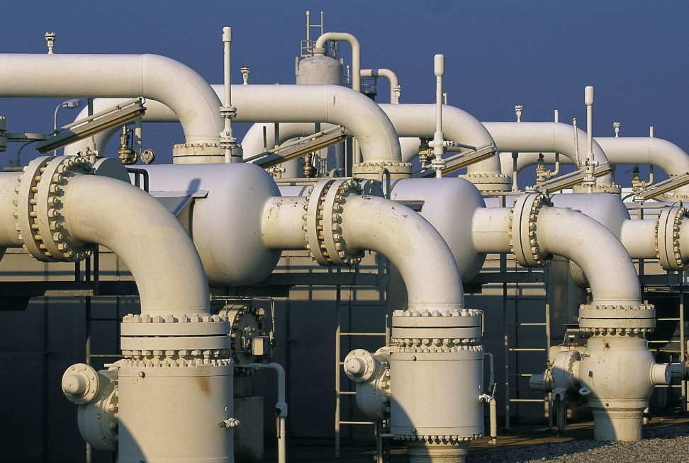
Классы потоков ввода и вывода
Образуют 4 иерархии, в основе которых лежат базовые абстрактные классы
Имя любого дочернего класса в иерархии имеет суффикс, совпадающий с именем корневого класса
По сути делятся на 2 вида:
«Реальные» потоки: источник (получатель) данных реален
Потоки-обертки: источником (получателем) данных является другой поток
8

Slide 14
Иерархия байтовых потоков
InputStream
OutputStream
ByteArrayInputStream
ByteArrayOutputStream
FileInputStream
FileOutputStream
FilterInputStream
FilterOutputStream
BufferedInputStream
BufferedOutputStream
DataInputStream
DataOutputStream
PushbackInputStream
PrintStream
ObjectInputStream
ObjectOutputStream
PipedInputStream
PipedOutputStream
SequenceInputStream
13

Slide 15
Иерархия символьных потоков
Reader
Writer
BufferedReader
BufferedWriter
LineNumberReader
CharArrayWriter
CharArrayReader
FilterWriter
FilterReader
OutputStreamWriter
PushbackReader
FileWriter
InputStreamReader
PipedWriter
FileReader
PipedInputStream
PrintWriter
StringReader
StringWriter
13

Slide 16
Классы-трансляторы
Позволяют читать из байтового как из символьного и записывать в байтовый поток как в символьный (с учетом кодировки)
InputStreamReader
InputStreamReader(InputStream in)
InputStreamReader(InputStream in, String encoding) throws UnsupportedEncodingException
OutputStreamWriter
OutputStreamWriter(OutputStream out)
OutputStreamWriter(OutputStream out, String encoding) throws UnsupportedEncodingException
13

Slide 17
Потоки данных. Чтение строк. Пример 2
package ru.dvfu.mrcpk.java01.example03;
import java.io.BufferedReader;
import java.io.IOException;
import java.io.InputStreamReader;
public class ReadCharRunnerString {
public static void main(String[] args) {
InputStreamReader is = new InputStreamReader(System.in);
BufferedReader bis = new BufferedReader(is);
try {
System.out.println("Введите Ваше имя и нажмите <Enter>:");
String name = bis.readLine();
System.out.println("Привет, " + name);
} catch (IOException e) {
System.err.print("ошибка ввода " + e);
}
}
}
Результат:
Введите ваше имя и нажмите <Enter>:
Иван
Привет, Иван

Slide 18
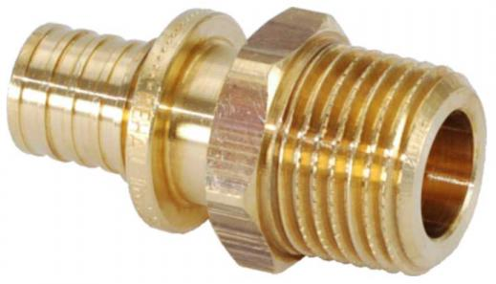
Группа потоков Filter
FilterInputStream, FilterReader
FilterOutputStream, FiltrerWriter
Обертки, позволяют объединять потоки в цепочки для получения сложных потоков, обладающих расширенным набором функций
Обладают дополнительными защищенными конструкторами protected FilterInputStream(InputStream in)
В наследниках обычно переопределяются методы чтения/записи с добавлением новой функциональности
13

Slide 19
Группа потоков Buffered
BufferedInputStream, BufferedReader
BufferedOutputStream, BufferedWriter
Обертки, осуществляют буферизацию данных на программном уровне
Размер буфера можно задать в конструкторе
Символьные версии имеют методы чтения и записи строк
13

Slide 20
Группа потоков Piped
PipedInputStream, PipedReader
PipedOutputStream, PipedWriter
Используются в виде пар ввода-вывода
Данные, переданные в поток вывода, служат источником для потока ввода
Например, реализуют механизм обмена данными между нитями
Поток-пара задается параметром конструктора либо с помощью метода connect()
13

Slide 21
Группа байтовых потоков ByteArray
ByteArrayInputStream, ByteArrayOutputStream
В качестве источника и получателя данных используются массивы байт
В потоке вывода размер буфера может меняться динамически
В потоке вывода существуют методы преобразования:
к массиву байт byte[] toByteArray()
к строке String toString()
вывода в другой поток void writeTo(OutputStream out)
13

Slide 22
Группы символьных потоков CharArray и String
CharArrayReader и CharArrayWriter аналогичны ByteArrayInputStream и ByteArrayOutputStream, но оперируют с массивом символов
StringReader и StringWriter имеют аналогичную функциональность, позволяют считывать символы из строки и записывать данные в строковый буфер
13

Slide 23
Группа потоков Print
Обертки PrintStream и PrintWriter содержат методы, упрощающие задачу вывода данных простых типов в текстовом виде
Методы print() и println() не выбрасывают исключений
System.out и System.err – единственные потоки PrintStream
13

Slide 24
Класс StreamTokenizer
Не является потоком чтения, но позволяет обрабатывать информацию из них
Содержит методы лексической обработки текста
Ряд методов предназначен для настройки работы анализатора
Метод nextToken() производит обработку очередной лексемы, после чего:
Поле ttype содержит константу типа лексемы
Поля nval и sval содержат числовое и строковое представление лексемы
13

Slide 25
Группа байтовых потоков Data
Интерфейсы DataInput и DataOutput содержат объявления методов ввода и вывода значений простых типов void writeLong(long v), void writeFloat(float v) boolean readBoolean(), String readUTF()
Обертки DataInputStream и DataOutputStream, соответственно, реализуют эти интерфейсы
Класс RandomAccessFile реализует оба интерфейса Data и позволяет работать с файлами в режиме произвольного доступа
13

Slide 26
Класс File
Инкапсулирует платформенно-независимые методы работы с файлами и директориями:
создание
проверка атрибутов
удаление
переименование
Позволяет создавать временные файлы, удаляемые при завершении работы программы
API класса
13

Slide 27
Группа потоков File
FileInputStream, FileReader
FileOutputStream, FileWriter
Позволяют трактовать файл как поток, предназначенный для ввода и вывода данных
Связаны с исключениями FileNotFoundException и SecurityException
Конструкторы могут получать параметры:
Строку String, задающую имя файла
Объект класса File
Объект FileDescriptor (возвращается методом getFD() байтовых потоков)
13

Slide 28
Пример записи в текстовый файл
out.txt
Текстовая форма
import java.io.*;
public class Sample1103 {
public static void main(String[] args) {
int[] values = {1, 2, 3, 4, 5};
try {
PrintWriter out = new PrintWriter(new
BufferedWriter(new FileWriter("out.txt")));
for (int i = 0; i < values.length; i++) {
out.println(values[i]);
}
out.close();
}
catch(IOException e) {
System.out.println("Some error occurred!");
}
}
}
1
2
3
4
5
out.txt
Байтовая форма
31 0D 0A
32 0D 0A
33 0D 0A
34 0D 0A
35 0D 0A
13

Slide 29
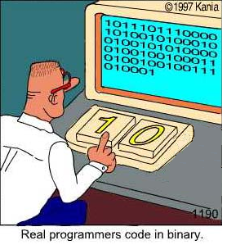
Пример записи в байтовый файл
import java.io.*;
public class Sample1104 {
public static void main(String[] args) {
int[] values = {1, 2, 3, 4, 5};
try {
DataOutputStream out = new DataOutputStream(new FileOutputStream("out.bin"));
for (int i = 0; i < values.length; i++) {
out.writeInt(values[i]);
}
out.close();
}
catch(IOException e) {
System.out.println(
"Some error occurred!");
}
}
}
out.bin
Текстовая форма
☺ ☻ ♥
♦ ♣
out.bin
Байтовая форма
00 00 00 01
00 00 00 02
00 00 00 03
00 00 00 04
00 00 00 05
13

Slide 30
Пример чтения из текстового файла и из консоли
import java.io.*;
public class Sample1105 {
public static void main(String[] args) {
int[] values = new int[5];
try {
BufferedReader in = new BufferedReader(new
FileReader("in.txt")); //InputStreamReader(System.in));
for (int i = 0; i < values.length; i++) {
values[i] = Integer.parseInt(in.readLine());
}
in.close();
}
catch(IOException e) {
System.out.println("Some error occurred!");
}
}
}
13

Slide 31
Пример чтения из байтового файла
import java.io.*;
public class Sample1106ByteRead {
public static void main(String[] args) {
int[] values = new int[5];
try {
DataInputStream in = new DataInputStream(new
FileInputStream("out.bin"));
for (int i = 0; i < values.length; i++) {
values[i] = in.readInt();
}
in.close();
}
catch(IOException e) {
System.out.println("Some error occurred!");
}
}
}
13

Slide 32
Класс File.
Работа с файлами и каталогами
Класс File, определенный в пакете java.io, не работает напрямую с потоками. Его задачей является управление информацией о файлах и каталогах. Хотя на уровне операционной системы файлы и каталоги отличаются, но в Java они описываются одним классом File.
В зависимости от того, что должен представлять объект File - файл или каталог, мы можем использовать один из конструкторов для создания объекта:
File(String путь_к_каталогу)
File(String путь_к_каталогу, String имя_файла)
File(File каталог, String имя_файла)
13

Slide 33
Класс File. Пример 8
public class Sample1108 { public static void main(String[] args) { // определяем объект для каталога //File dir = new File("C://java"); File dir = new File("/home/user/java/"); // если объект представляет каталог if(dir.isDirectory()) { // получаем все вложенные объекты в каталоге for(File item : dir.listFiles()){ if(item.isDirectory()){ System.out.println(item.getName() + " \t folder"); } else{ System.out.println(item.getName() + "\t file"); } } } } }
13

Slide 34
Класс File. Пример 10
public class Sample1110 { public static void main(String[] args) { // определяем объект для каталога File myFile = new File("C://java//notes.txt"); System.out.println("File name: " + myFile.getName()); System.out.println("Parent folder: " + myFile.getParent()); //... // создадим новый файл File newFile = new File("C://java//MyFile"); try { boolean created = newFile.createNewFile(); if(created) System.out.println("File has been created"); } catch(IOException ex){ System.out.println(ex.getMessage()); } }
13

Slide 35
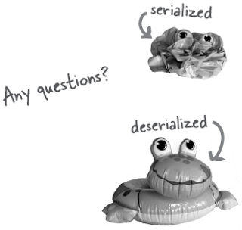
Сериализация объектов
Сериализация – преобразование состояния объекта в поток байтов
Десериализация – восстановление состояния объекта из данных потока
Не все объекты могут быть сериализованы
Класс должен быть
13

Slide 36
Группа байтовых потоков Object
Класс ObjectOutputStream реализует сериализацию
Класс ObjectInputStream реализует десериализацию
Классы позволяют выводить и вводить графы объектов с сохранением структуры
Результатом десериализации является объект, равнозначный исходному
13

Slide 37
Пример сериализации в файл
out.bin
Текстовая форма
import java.io.*;
public class Sample1106 {
public static void main(String[] args) {
int[] values = {1, 2, 3, 4, 5};
try {
ObjectOutputStream out = new
ObjectOutputStream(new
FileOutputStream("out.bin"));
out.writeObject(values);
out.close();
}
catch(IOException e) {
System.out.println("Some error occurred!");
}
}
}
┐н﻿﻿♣ur﻿☻[IМє`&vк__☻ xp ♣ ☺ ☻ ♥ ♦ ♣
out.bin
Байтовая форма
AC ED 00 05 75 72 00 02 5B 49 4D BA 60 26 76 EA B2 A5 02 00 00 78 70 00 00 00 05 00 00 00 01 00 00 00 02 00 00 00 03 00 00 00 04 00 00 00 05
13
Notes:
http://habrahabr.ru/post/60317

Slide 38
Пример десериализации из файла
import java.io.*;
public class Sample1107 {
public static void main(String[] args) {
int[] values;
try {
ObjectInputStream in = new ObjectInputStream(new
FileInputStream("out.bin"));
values = (int[])in.readObject();
in.close();
}
catch(IOException e) {
System.out.println("Some error occurred!");
}
catch(ClassNotFoundException e) {
System.out.println("Wrong object type");
}
}
}
13

Slide 39
Подготовка классов к сериализации
Должен реализовываться интерфейс-маркер java.io.Serializable
Все сериализуемые поля должны иметь сериализуемый тип
Родительский класс должен иметь конструктор по умолчанию (без параметров) или быть подготовленным к сериализации
Сериализуются поля объекта, не обозначенные как transient или static
13

Slide 40
Порядок сериализации и десериализации
В нисходящем порядке по древовидной иерархии типов: от первого сериализуемого класса до частного типа
Объекты, на которые ссылаются поля, сериализуются в порядке обнаружения
Перед десериализацией выполняется загрузка участвующих классов (возможен выброс исключения ClassNotFoundException)
13

Slide 41

Пример иерархии классов
class Class1 extends Object {
private int state1 = 1;
}
class Class2 extends Class1 implements java.io.Serializable {
protected int state21;
private int state22;
public Class2(int s1, int s2) {
state21 = s1 + 15;
state22 = s2 - 1;
}
}
class Class3 extends Class2 {
public int state3 = 3;
}
13

Slide 42
Порядок сериализации
Class3
Object
state3
Class2
Class1
Serializable
state21
state22
Class1
Class2
state1
Object
Class3
Сериализованное состояние объекта класса Class3
Class3:
(Class2)
state21
state22
(Class3)
state3
13

Slide 43
Порядок десериализации
Class3
Object
state3
Class2
Class1
Serializable
state21
state22
Class1
Class2
state1
Object
Class3
Сериализованное состояние объекта класса Class3
Class3:
(Class2)
state21
state22
(Class3)
state3
13

Slide 44
Настройка сериализации
Для изменения работы механизма сериализации на уровне вашего класса в самом классе надо описать методы:
реализация сериализации private void writeObject(ObjectOutputStream out) throws IOException
реализация десериализации private void readObject(ObjectInputStream in) throws IOException, ClassNotFoundException
Уровень доступа методов позволяет им независимо существовать в различных классах в иерархии наследования
Можно не переписывать чтение/запись полностью, а лишь изменить порядок записи полей и их формат (см. методы ObjectOutputStream.writeFields() и ObjectInputStream.readFields())
13

Slide 45
Контроль версий
Каждый класс имеет уникальный идентификатор номера версии – 64 битовое значение long
По умолчанию значение рассчитывается как функция от кода класса (включая методы)
Несовпадение версий при десериализации объекта выбрасывает исключение InvalidClassException
Проблему можно обойти, явно введя в класс поле private static final long serialVersionUID = ...;
44

Slide 46
Интерфейс Externalizable
«Ручная» сериализация:
реализация сериализации public void writeExternal(ObjectOutputStream out) throws IOException
реализация десериализации private void readExternal(ObjectInputStream in) throws IOException, ClassNotFoundException
Требует наличия конструктора по умолчанию у класса.
JVM сначала вызывает конструктор без параметров, и только
потом на уже созданном объекте вызывает метод readExternal
Выигрыш в производительности при грамотной реализации
Нарушение целостности графа
45

Slide 47
Тестирование System.out.print в JUnit
Предположим, что имеется метод, который вместо логов просто выводит какой-то текст через стандартный поток вывода:
public class Example {
public void doSomeLogic() {
System.out.print("Test string");
}
}
Существует задача написать юнит-тест на то, что данный метод действительно выводит данную строку.
Если бы он просто возвращал её как результат своей работы, мы бы проверяли его через Assert.equals(). Но если мы хотим тестировать вывод, то перед началом теста нам надо создать свой собственный поток, подсунуть его как стандартный вывод, выполнить необходимые проверки, а затем вернуть всё обратно.
В качестве реализации потока будем использовать ByteArrayOutputStream, поскольку его можно легко преобразовать в строку
46
Notes:
https://devmark.ru/article/junit-system-out-test

Slide 48
Тестирование System.out.print в Junit. Пример 11
public class Sample1111 { private ByteArrayOutputStream output =
new ByteArrayOutputStream(); @Before public void setUpStreams() { System.setOut(new PrintStream(output)); } @Test public void testString() { Example example = new Example(); example.doSomeLogic(); Assert.assertEquals("Test string",
output.toString()); } @After public void cleanUpStreams() { System.setOut(null); } }
46
Notes:
https://devmark.ru/article/junit-system-out-test

